Slide 2
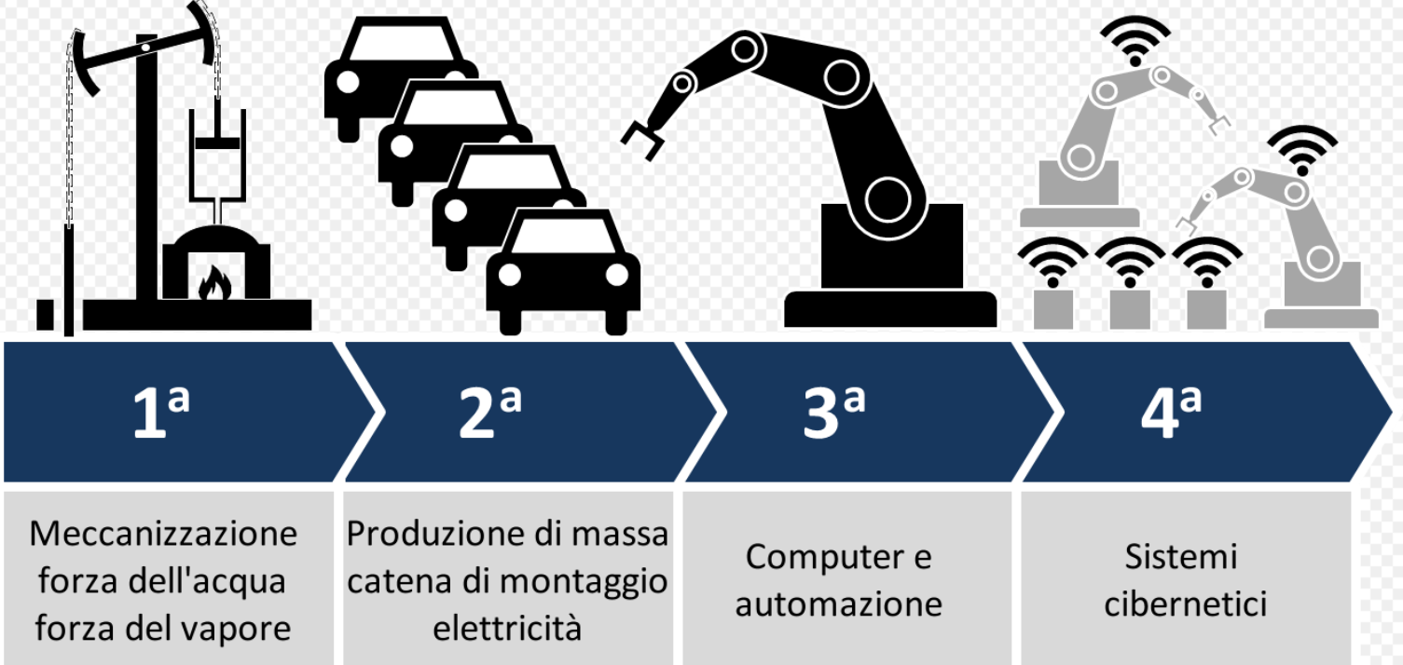
Professioni tecnico scientifiche: Visione, competenze e lavoro
Il mondo del lavoro si sta evolvendo rapidamente sotto la spinta
dell’innovazione tecnica e tecnologica
dell’incrementata attenzione alle tematiche ambientali ed energetiche
della necessità di essere competitivi sul mercato che alimenta la corsa a "efficientare" sistemi e servizi dal punto di vista economico senza penalizzarne le prestazioni.
di una cornice politica, sintetizzata in diverse direttive Europee
E' un processo inarrestabile che comporta la richiesta di nuove competenze.
Sono coinvolti studi di architettura e di ingegneria, aziende, imprese, liberi professionisti.

Slide 3
Professioni tecnico scientifiche: Visione, competenze e lavoro
In tale contesto, il Workshop ambisce a delineare le competenze richieste e le prospettive future per alcune figure professionali che si pensa possano essere trainanti nei prossimi anni per i laureati in discipline tecnico scientifiche.
Non si può coprire l’intero panorama, tuttavia ci si auspica che l’evento costituisca una base di riflessione per i giovani, pur nel rispetto delle individuali inclinazioni e passioni
Secondo i principi ispiratori di UNI IN STRADA, sono coinvolti esperti provenienti
dal mondo accademico
da quello del lavoro
Grazie ai relatori e ai rappresentanti istituzionali che hanno accettato con entusiasmo la richiesta di offrire un contributo a beneficio dei giovani.

Slide 4
Professioni tecnico scientifiche: Visione, competenze e lavoro
SALUTI
-Ing. Luca Cascone
Presidente Commissione Urbanistica, Lavori Pubblici
e Trasporti Regione Campania
-Ing. Vincenzo Zigarella
Presidente Ordine degli Ingegneri di Avellino
-Ing. Michele Brigante
Presidente Ordine degli Ingegneri di Salerno
-Arch. Vincenzo De Maio
Vice Presidente Ordine degli Architetti di Avellino
-Dott. Giorgio Scala
Presidente della Fondazione Saccone
-Antonio Di Crescenzo
Presidente dell’Associazione StudentIngegneria

Slide 5
Professioni tecnico scientifiche: Visione, competenze e lavoro
INTERVENTI
-Ing. Alessandro Lima
L’ingegnere forense
-Ing. Giancarlo Savino
La Figura dell’EGE
-Prof. Vincenzo Palma
L’esperto di processi per la conversione sostenibile della materia
-Prof. Francesco Tortorella
L’esperto di Artificial Intelligence
-Prof. Giovanna Ferrari
L’ingegnere alimentare verso l’Agenda 2030
-Arch. Luigi Centola
Il progettista BIM e la progettazione integrata
-Prof. Giovanni De Feo
L’esperto in qualità e sicurezza ambientale
-Prof. Vincenzo Piluso
L’esperto in riqualificazione strutturale del patrimonio edilizio
-Ing. Onofrio Fuoco
L’esperto di tecnologie e infrastrutture per la e-mobility
-Prof. Gerardo Iovane
L’esperto di Info-security, Blockchain and IoT

